Slide 1

1A2
CHÀO MỪNG CÁC THẦY, CÔ GIÁO VÀ CÁC EM
ĐẾN VỚI TIẾT HỌC

Slide 2
Ôn bài cũ
Giải thưởng tình bạn
Nai và hoẵng tham dự một cuộc chạy đua. Trước vạch xuất phát, nai và hoẵng xoạc chân lấy đà. Sau khi trọng tài ra hiệu, hai bạn lao như tên bắn. Cả hai luôn ở vị trí dẫn đầu. Bỗng nhiên, hoẵng vấp phải một hòn đá rồi ngã oạch. Nai vội dừng lại, đỡ hoẵng đứng dậy.
1
Nai và hoẵng về đích cuối cùng. Nhưng cả hai đều được tặng giải thưởng tình bạn.
(Lâm Anh)
2

Slide 3


Bài 4
GIẢI THƯỞNG TÌNH BẠN
Tiết 3 + 4

Slide 4

Bài 5
Chọn từ ngữ để hoàn thiện và viết câu vào vở:
xoạc
đứng dậy
đi lại
Khi học múa, em phải tập …… chân.

Slide 5
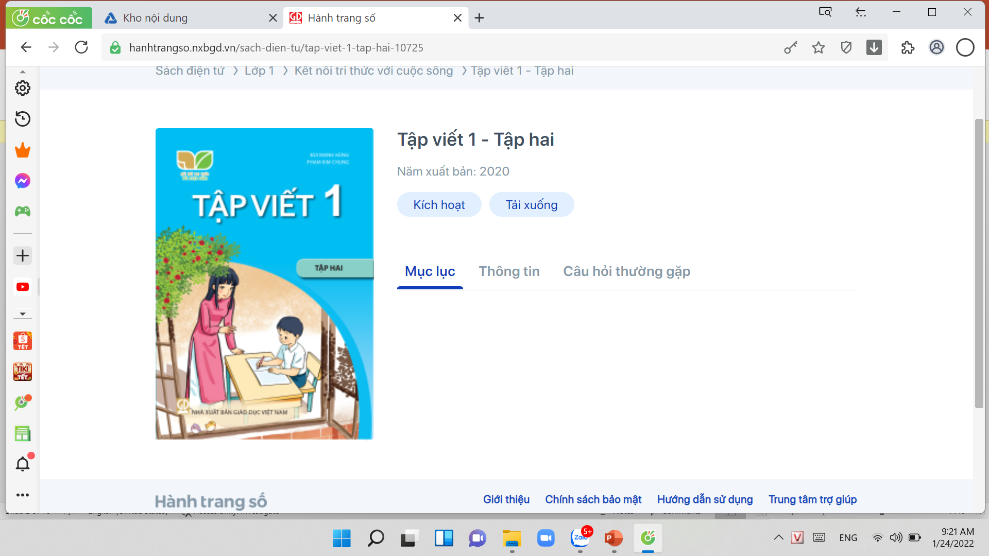
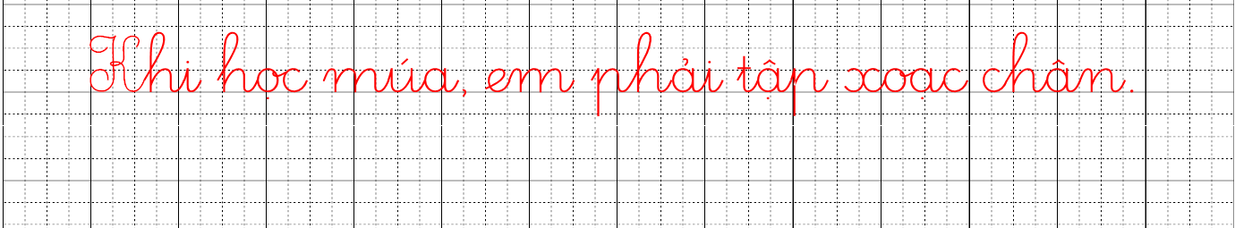
Viết câu hoàn thiện ở mục 5 (SGK trang 16)
vào vở tập viết mục 4 trang 5.

Slide 6
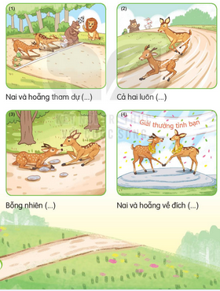
Quan sát tranh và kể lại câu chuyện Giải thưởng tình bạn:
Bài 6

Slide 7

Bài 7: Nghe – viết:
Nai và hoẵng về đích cuối cùng. Nhưng cả hay đều được tặng giải thưởng.

Slide 8
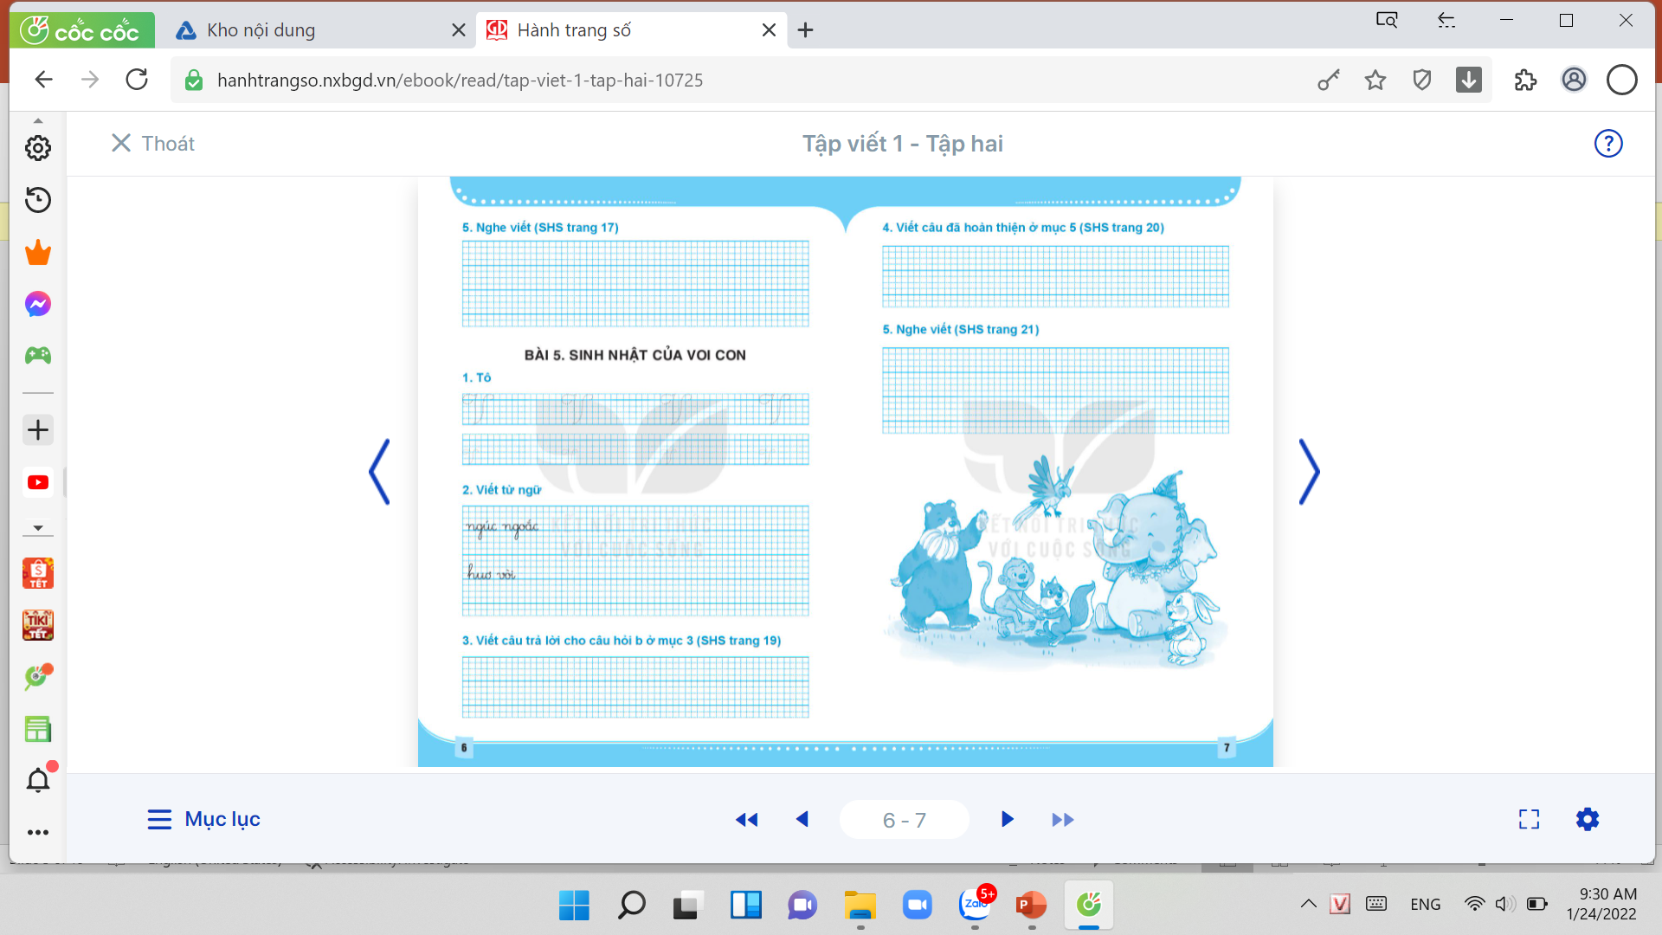
Nai và hƋng ωϙ đích cuĒ cùng.
Nhưng cả hai Αˉu đưϑ tặng giải
thưŋg.

Slide 9
Bài 8: Chọn vần phù hợp thay cho ô vuông.
a. Ươc hay ươt?
bước đi nước suối rượt đuổi
b. inh hay in?
tin tức đội hình vinh dự

Slide 10

Bài 9: Quan sát tranh và dùng từ ngữ để nói theo tranh:

